Slide 1

TIN HỌC LỚP 4
Tuần 4

Slide 2
Những yêu cầu cần lưu ý của tiết học:
1. Chuẩn bị đầy đủ đồ dùng học tập, vở ghi bài.
2. Nhấn nút “Tạm dừng” khi phải trả lời câu hỏi .
3. Nhấn nút “Tiếp tục” khi đã tìm được câu trả lời .
4. Học tập nghiêm túc, làm đầy đủ bài tập theo yêu cầu.

Slide 3
KHỞI ĐỘNG ĐẦU GIỜ
TRÒ CHƠI “AI NHANH AI ĐÚNG”

Slide 4

Câu 1: Đơn vị cơ bản dùng để lưu trữ thông tin gọi là:
A. Thư mục
C. Tệp tin
B. Thư mục con
D. Tệp con
Đáp án: C
Hết giờ
4
5
2
3
1

Slide 5
Câu 2:
Nơi chứa các tệp tin và thư mục con được gọi là:
A. Thư mục con
C. Tệp
B. Thư mục
D. Tệp con
Đáp án: B
Hết giờ
4
5
2
3
1

Slide 6
Câu 3: Tên tệp có đặc điểm:
A. Tên tệp không có phần mở rộng.
B. Tên tệp gồm hai phần, phần tên và phần mở rộng.
C. Tên tệp chỉ có phần mở rộng chứ không có tên.
Đáp án: B
Hết giờ
4
5
2
3
1

Slide 7


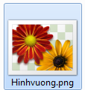
CHỦ ĐỀ 1: KHÁM PHÁ MÁY TÍNH
BÀI 4: CÁC THAO TÁC VỚI TỆP (Tiết 1)
(SGK trang 18)

Slide 8
MỤC TIÊU BÀI HỌC
Thực hiện được các thao tác sao chép, đổi tên, xóa tệp

Slide 9
A. HOẠT ĐỘNG CƠ BẢN
1. Đổi tên tệp
Em thực hiện các thao tác đổi tên tệp theo hướng dẫn:
Bước 1: Mở thư mục HOCTAP đã tạo ở Bài 3, nháy chuột phải vào tệp có tên Hinhvuong.png
Bước 2: Chọn Rename
Bước 3: Gõ tên HinhVuong.png vào ô
Bước 4: Nhấn phím Enter

Slide 10
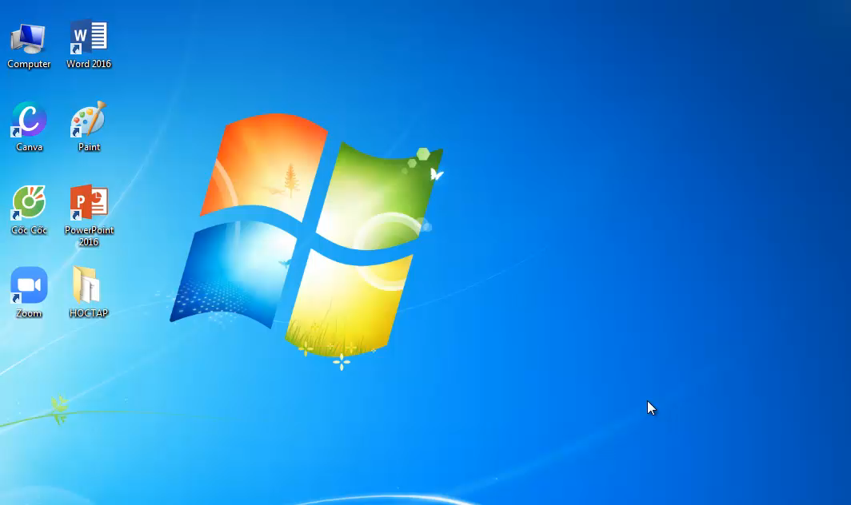

Slide 11
Em vừa thực hiện các bước đổi tên tệp
Hinhvuong.png
thành HinhVuong.png

Slide 12
Lưu ý khi đặt tên tệp:
Không được dùng các kí hiệu sau trong tên tệp: \ / :“ ? < >
Tên tệp không quá 225 kí tự.
Nếu đổi tên tệp giống tệp có sẵn (có cùng phần tên và phần mở rộng) trong cùng thư mục, máy tính sẽ hiển thị cửa sổ cảnh báo việc đặt trùng tên. Em có thể chọn Yes để đồng ý đổi tên hoặc chọn No để hủy bỏ việc đổi tên.

Slide 13
2. Sao chép tệp
Em thực hiện thao tác sao chép tệp từ thư mục này sang thư mục khác theo hướng dẫn:
Bước 1: Mở thư mục HOCTAP nháy nút phải chuột vào tệp có tên HinhVuong.png rồi chọn Copy.
Bước 2: Mở thư mục Ve, nháy nút phải chuột trong thư mục Ve rồi chọn Paste
Quan sát kết quả vừa thực hiện

Slide 14


Slide 15
2. Sao chép tệp
Kết quả:
Em vừa sao chép tệp HinhVuong.png sang thư mục Ve.
Mở thư mục Ve, em sẽ thấy có tệp HinhVuong.png trong đó.

Slide 16
3. Xóa tệp
Mở thư mục HOCTAP rồi thực hiện các bước sau:
Bước 1: Nháy nút phải chuột vào tệp HinhVuong.png rồi chọn Delete.
Bước 2: Chọn Yes tại cửa sổ vừa xuất hiện.
Quan sát kết quả vừa thực hiện

Slide 17


Slide 18
3. Xóa tệp
Kết quả
Em vừa xóa tệp HinhVuong.png.
Trong thư mục HOCTAP không còn tệp HinhVuong.png

Slide 19
EM CẦN GHI NHỚ:
Thư mục có thể chứa tệp và thư mục con khác.
Chúng ta có thể thực hiện sao chép (Copy) tệp từ thư mục này sang thư mục khác, đổi tên (Rename) tệp hoặc xóa (Delete) tệp tương tự như sao chép, đổi tên, xóa thư mục.

Slide 20
THANKS!

